Slide 1
Чат-боты на базе мессенджеров
ГБОУ Государственная столичная гимназия
Анализ Современных методов коммуникации и Разработка собственного чат-бота
Проект ученика 9Б класса Воронкова Александра Руководитель проекта Шмаков Андрей Юрьевич
2017

Slide 2
Терминология
Социальная сеть - онлайн-сервис или веб-сайт, предназначенный для онлайн общения и взаимодействия людей в Интернете. Примеры: Facebook, Twitter, Вконтакте
Мессенджер – приложение для обмена сообщениями в реальном времени через Интернет. Пример: Telegram – инновационный мессенджер , разработанный Павлом Дуровым в 2013 году. Первый мессенджер с большими возможностями создания и продвижения ботов.
Чат-бот – аккаунт в мессенджере, управляемый программой и выполняющий различные функции .
API - набор готовых функций и методов, позволяющий создавать на базе какого-либо сервиса или операционной системы собственные продукты.
Notes:
Майкл Молдинг 1994 Юлия

Slide 3





Принцип Работы
Сервер
Пользователь
Пользователь
Чат-бот

Slide 4
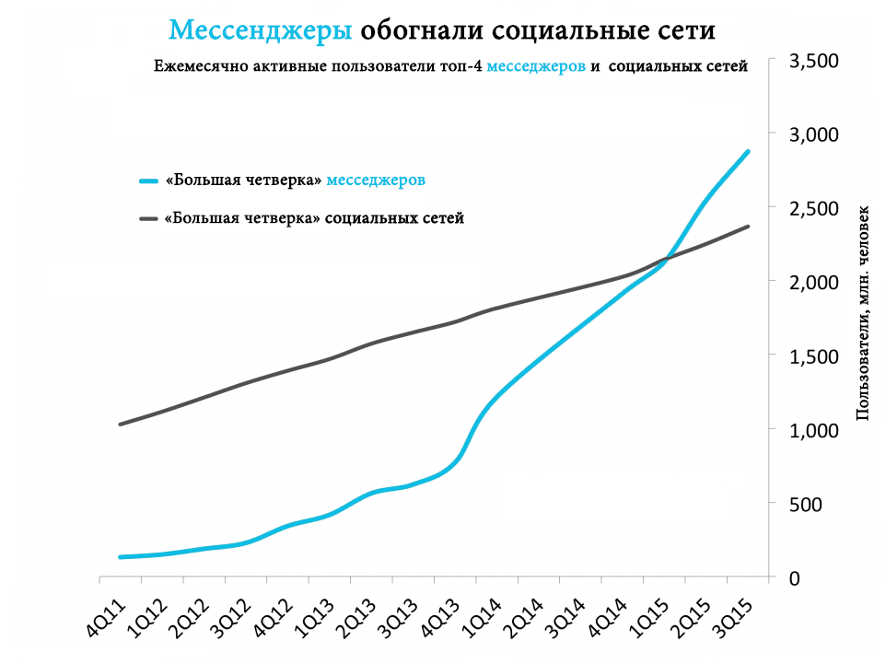
Проблематика и актуальность
Переизбыток информации
Децентрализация сервисов
Отсутствие средств коммуникации
Notes:
Данный проект более чем актуален в наше время. Удобный обмен сообщениями (т.е. месседжнинг) стал самым популярным действием на всех устройствах (iOS, Android, Windows Phone). Новый пик популярности данная технология получила после появления мессенджера Telegram, позволяющего пользователям создавать «ботов» - запрограммированных собеседников, которые могут выполнять огромнейшее количество функций. Здесь и появляется главное противоречие этой области – мессенджеры начинают занимать в нашей жизни большее место, чем задумывалось изначально. Проблематика данной работы в том, что не смотря на многочисленные плюсы технологии чат-ботов, дешевизну и простоту их разработки, проектов достаточно мало – всего есть около 100к ботов, из которых не очень большая часть широко известна и полезна. Целью моего проекта будет анализ существующей ситуации в сфере мессенджеров и создание собственного чат-бота на базе платформы Telegram.

Slide 5


цель
Проанализировать современные методы коммуникации и создать собственного чат-бота

Slide 6
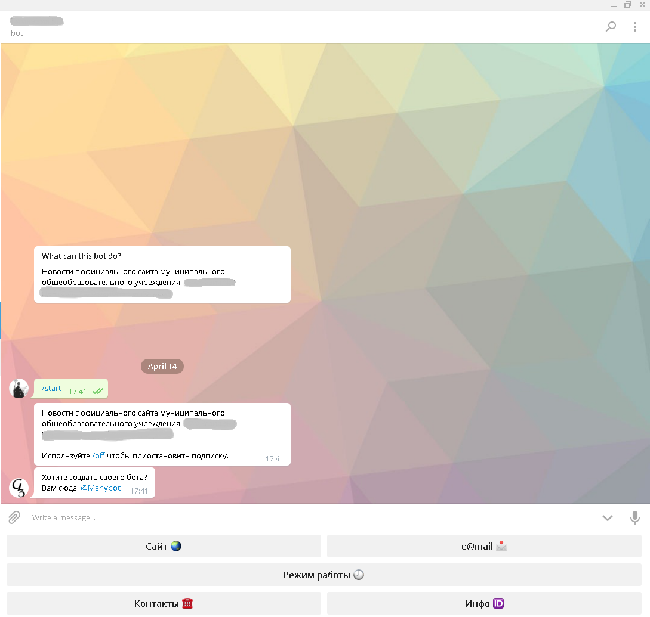

Аналитический этап
Книги по основам языков программирования
Документации библиотек
Онлайн-статьи, курсы и вебинары
Темы на StackOverflow И аналогичных сервисах
Ознакомление с существующими Решениями

Slide 7

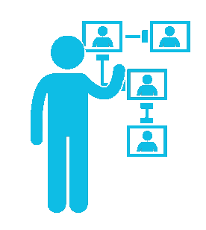

Этапы работы
I
II
III
Аналитика рынка Мессенджеров
Мозговой штурм
Изучение языка программирования
Анализ технических возможностей
Отбор идей
Изучения возможностей API и библиотек
Ознакомление с существующими решениями
Формирование ТТ и ТЗ
Создание чат-бота и его отладка

Slide 8

результат
Демонстрация работы бота
@GSG1bot
https://t.me/GSG1Bot

Slide 9

План развития
Постоянная поддержка и исправление ошибок
Продвижение внутри школы
Расширение рассылок
Создание конструктора школьных ботов

Slide 10

Спасибо за внимание!
Список использованной литературы и интернет-ресурсов:
Статья Бена Эйдельсона, бывшего продакт-мененджера Google https://medium.com/@ben8128/the-messaging-landscape-in-2016-13b25cdf2f6e#.y39khh8w4
Business Insider http://www.businessinsider.com/the-messaging-app-report-2015-11?IR=T
Презентация-аналитика Алексея Никушина, аналитика РАЭК, и Андрея Пушкина, маркетинг-директора DOBRO
Библиотека pyTelegramBotAPI и документация к ней https://github.com/eternnoir/pyTelegramBotAPI
Многочисленные руководства и уроки по языку Python и его библиотекам https://pythonworld.ru/
Gitbook пользователя Groosha по созданию чат-ботов https://www.gitbook.com/book/groosha/telegram-bot-lessons/details
Книга «Изучаем Python» Эрик Мэтиз, издательство «Питер»
Книга «MySQL. Использование и администрирование» Викрам Васвани, издательство «Питер»
Многочисленные топики на StackOverflow и аналогичных сервисах
Воронков Александр
Telegram: @diveintodarkness

